Slide 1

Prelucrarea volumelor mari de date CURS 4
Lect. Dr. Adrian Spătaru

Slide 2
CURSUL TRECUT
Formate:
Text
CSV
JSON
LibSVM
JDBC
Orc
Parquet
Citire:
Un fișier
Un folder cu mai multe fișiere
Un folder cu mai multe partiții
Scriere:
Text – 1 coloană
Celelalte formate: mai multe coloane
Parquet – date binare + compresie + partiții

Slide 3
AGENDA
Spark MLLib
Preprocesarea setului de date
Învățare supervizată: Regresii
Regresie Liniară
Transformarea caracteristicilor (features)
Regresie Liniară Generalizată
Regresie Isotonică

Slide 4
PREPROCESAREA DATELOR
Prelucrarea Volumelor Mari de Date Curs 4

Slide 5
PREPROCESAREA Datelor
Valori lipsa
Eliminare (drop)
Umplere (fill)
Exemple:
df.na.drop() → df.na.drop(‘any’)
df.na.drop(‘all’)
df.na.fill(0)

Slide 6
PREPROCESAREA Datelor
De ce nu e relevantă următoarea umplere?
df.na.fill(F.mean(df[‘Open’]), subset=['Open’])
Pentru că folosim aceeași medie pentru toți indecșii
Avem o soluție mai bună?
Calcularea mediei per index

Slide 7
UMPLERE CONDIȚIONATă
Exemplu
Calcularea mediei pentru fiecare index
Folosirea mediei indexului în locul datelor lipsa pentru acel index
Exemple:
Lab 5
mbg_df = df.groupBy('Index').mean(‘close')
df = df.join(mbg_df, df.Index == mbg_df.Index, "inner")
df = df.withColumn(”f_close", F.when(df.close.isNull(), df["avg(close)”]) .otherwise(df.close))

Slide 8
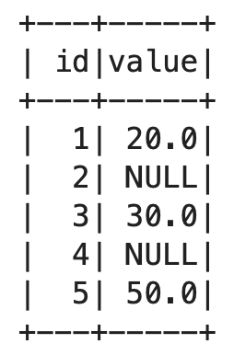
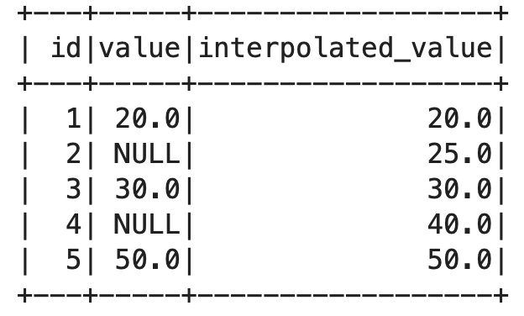
FOLOSIREA UNEI FERESTRE
Exemplu
Calcularea mediei valorilor alăturate
Folosirea unui Window
Exemplu:
from pyspark.sql.window import Window
windowSpec = Window.orderBy("id").rowsBetween(-1, 1)
interpolated_df = df.withColumn("interpolated_value",
F.when(F.col("value").isNull(),
F.avg("value").over(windowSpec))
.otherwise(F.col("value")))

Slide 9
SPARK MLLIB
Prelucrarea Volumelor Mari de Date Curs 4

Slide 10
Învățare AUTOMATĂ
Supervizată:
Atunci când se cunoaște răspunsul corect (label)
Regresie
Clasificare
Exemple:
Prezicerea prețului la bursă (Regresie)
Detectarea unei tranzacții frauduloase (Clasificare)

Slide 11
Învățare AUTOMATĂ
Ne-supervizată
Atunci când nu se cunoaște răspunsul corect
Clustering
Exemplu:
Gruparea utilizatorilor cu comportament similar (Clustering)

Slide 12
ASAMBLAREA Datelor
Învățare supervizată
O coloană pentru caracteristici (features)
O coloană pentru răspunsul corect (label)
Învățare ne-supervizată
O coloană pentru caracteristici (features)

Slide 13
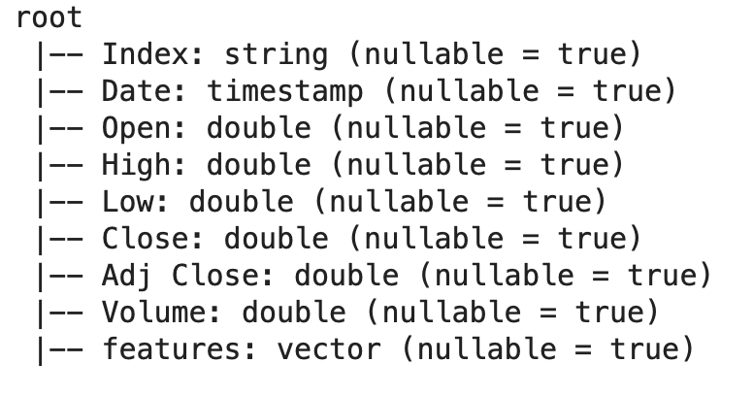
VECTOR ASSEMLBER
from pyspark.ml.feature import VectorAssembler
assembler = VectorAssembler(inputCols=['Open', 'High', 'Low'], outputCol='features’)
output = assembler.transform(df)
output.printSchema()

Slide 14
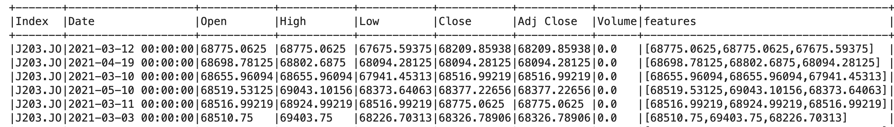
VECTOR ASSEMLBER
output.orderBy(output['Open'].desc()).show(truncate=False)

Slide 15
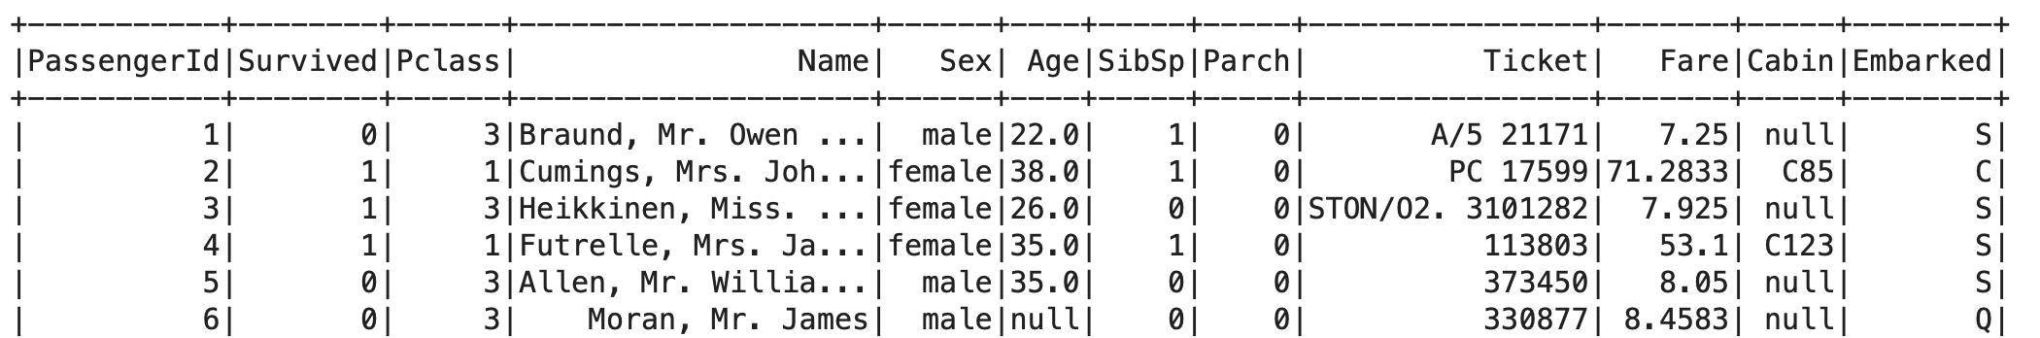
STRING INDEXER
Necesar atunci când avem categorii de tip string
Masculin/Feminin
Roșu/Verde/Albastru/Portocaliu
Este un transformator, la fel ca Vector Assembler

Slide 16
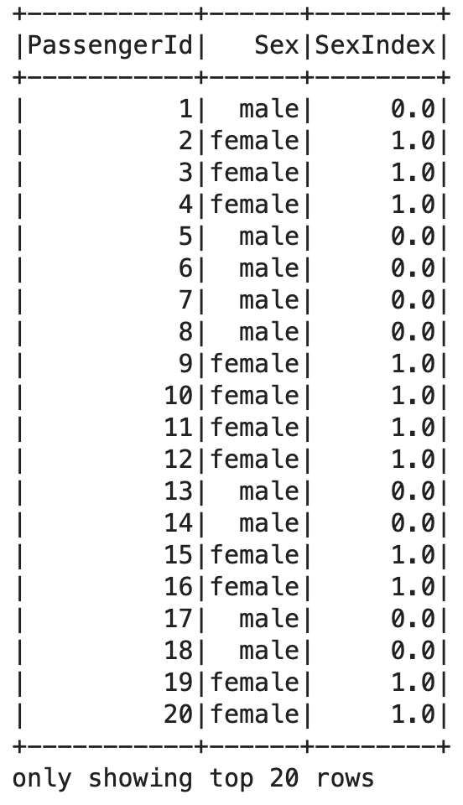
STRING INDEXER
from pyspark.ml.feature import StringIndexer
si = StringIndexer(inputCol='Sex', outputCol='SexIndex’)
si_fit = si.fit(df) # model pentru indexer
result = si_fit.transform(df)
result.select(['PassengerId', 'Sex', 'SexIndex']).show()

Slide 17
ONE-HOT ENCODER
Uneori există ordine între categorii
Premiul 1 < Premiul 2 (premiere)
Uneori nu există ordine între categorii
Masculin < Feminin?
Roșu < Verde?
Aici e folositor One-Hot Encoder

Slide 18
ONE-HOT ENCODER
Rosu, Verde, Galben Albastru
0 1 2 3
Rosu → [1, 0, 0] → (3, [0], [1])
Verde → [0, 1, 0] → (2, [1], [1])
Galben → [0, 0, 1] → (2, [2], [1])
Albastru → [0, 0, 0] → (2, [], [])

Slide 19
ONE-HOT ENCODER
Masculin Feminin
0 1
Masculin → [1] → (1, [0], [1])
Feminin → [0] → (1, [], [])

Slide 20
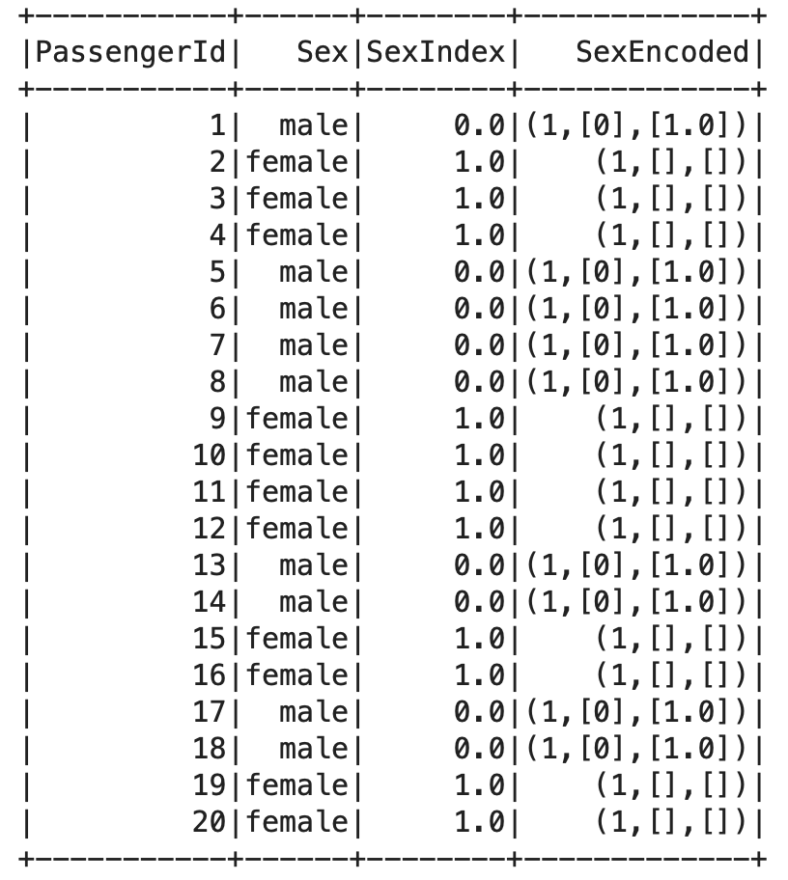
ONE-HOT ENCODER
from pyspark.ml.feature import OneHotEncoder
ohe = OneHotEncoder(inputCol='SexIndex', outputCol='SexEncoded’)
ohe_fit = ohe.fit(result)
ohe_result = ohe_fit.transform(result)
ohe_result.select(...).show()
M -> [1]
F -> []

Slide 21
ONE-HOT ENCODER
Prima valoare – lungimea
A doua valoare – array cu indici unde nu sunt 0-uri
A treia valoare - array cu valorile pentru indici respective
Masculin Feminin
0 1
Masculin → [1] → (1, [0], [1])
Feminin → [0] → (1, [], [])

Slide 22
REGRESIE În SPARK
Prelucrarea Volumelor Mari de Date Curs 3

Slide 23
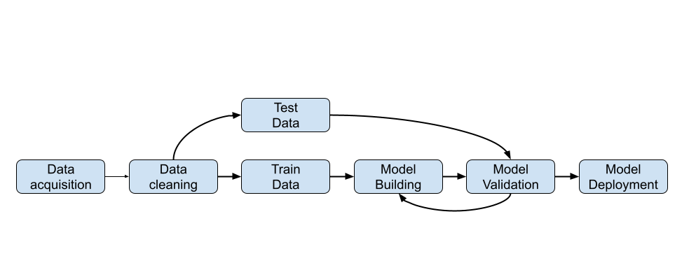
Date de antrenare, date de validare

Slide 24
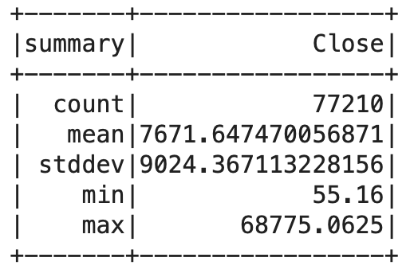
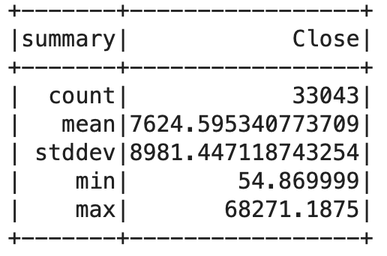
Date de antrenare, date de validare
train_data, test_data = final_data.randomSplit([0.7, 0.3])
train_data.describe().show()
test_data.describe().show()

Slide 25
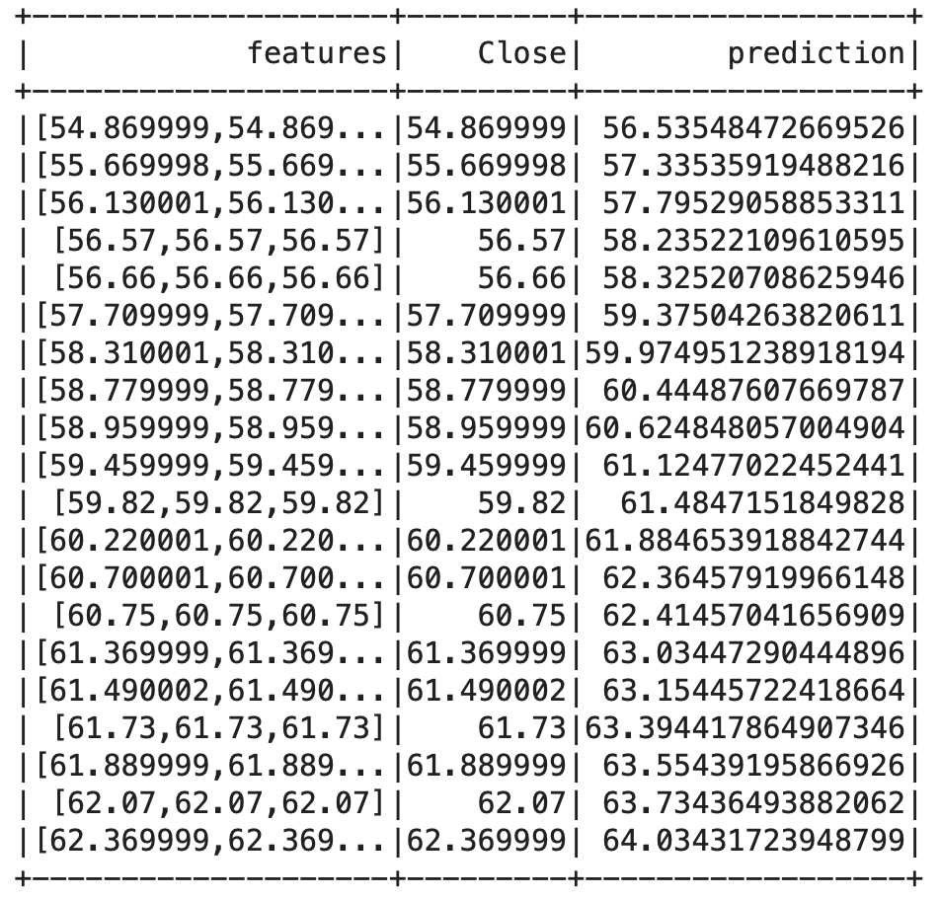
Regresia Liniară
from pyspark.ml.regression import LinearRegression
lr = LinearRegression(labelCol='Close’)
lr_model = lr.fit(train_data)
predictions = lr_model.transform(test_data)
predictions.show()

Slide 26
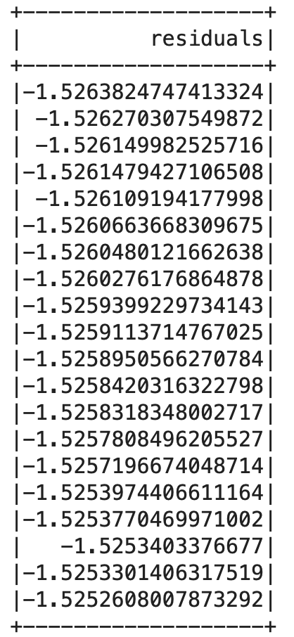
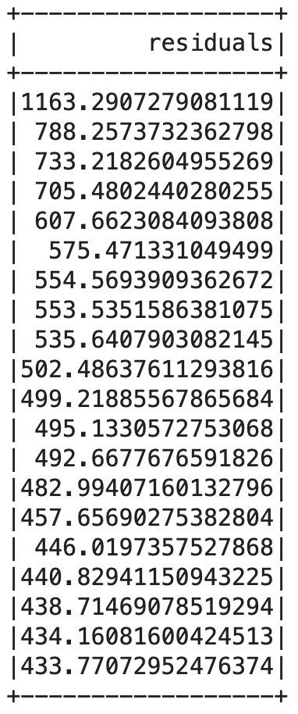
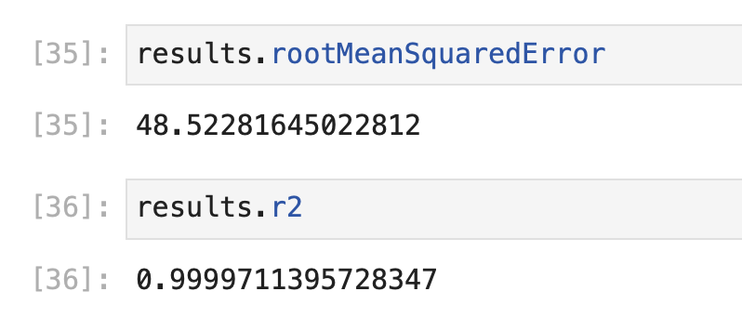
EVALUAREA REZULTATELOR
Pe fiecare rand
descrescător
results = lr_model.evaluate(test_data)
results.residuals.show()
> 0.95

Slide 27
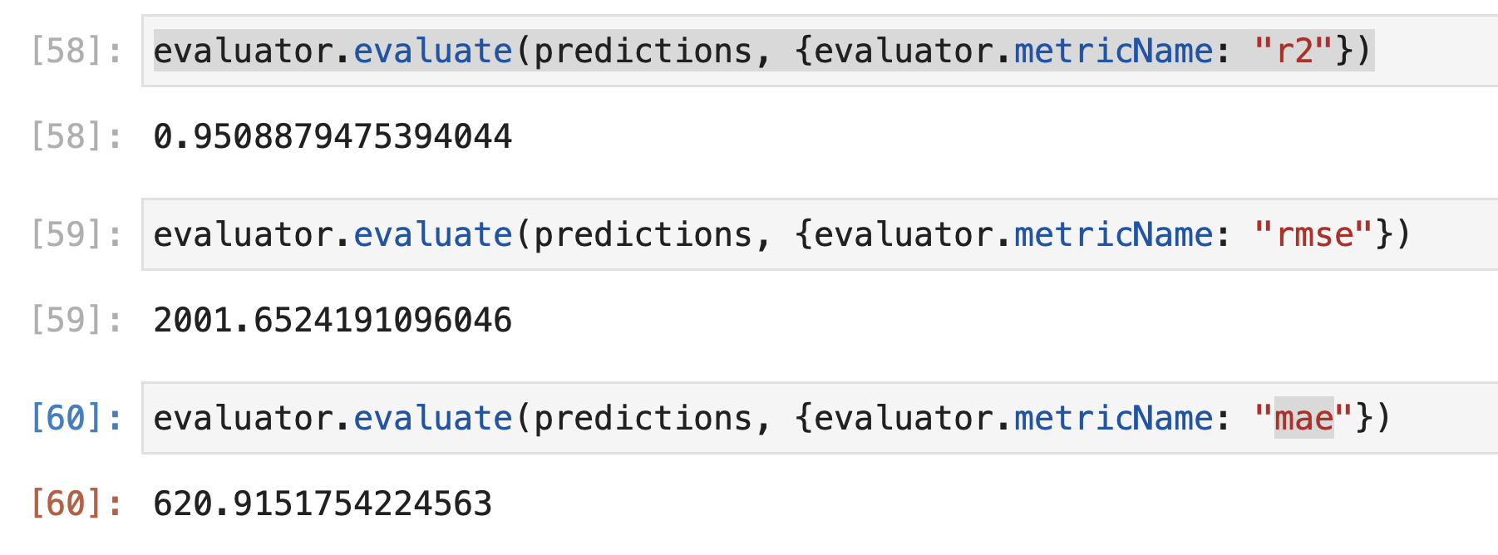
EVALUAREA REZULTATELOR
from pyspark.ml.evaluation import RegressionEvaluator
evaluator = RegressionEvaluator(labelCol = 'CloseUSD’)

Slide 28
EXEMPLU EXPERIMENT
from pyspark.ml.evaluation import RegressionEvaluator
from pyspark.ml.regression import LinearRegression, GeneralizedLinearRegression, IsotonicRegression
def process(experimentName, train, test, labelCol="label"):
lr = LinearRegression(labelCol=labelCol)
glr = GeneralizedLinearRegression(family="gaussian", link="identity", labelCol=labelCol)
ir = IsotonicRegression(labelCol=labelCol)

Slide 29
EXEMPLU EXPERIMENT
lr_model = lr.fit(train)
glr_model = glr.fit(train)
ir_model = ir.fit(train)
lr_pred = lr_model.transform(test)
glr_pred = glr_model.transform(test)
ir_pred = ir_model.transform(test)

Slide 30
EXEMPLU EXPERIMENT
evaluator = RegressionEvaluator(labelCol = labelCol)
evaluator.setMetricName("rmse")
print(evaluator.getMetricName())
print("LR: ", evaluator.evaluate(lr_pred))
print(”GLR: ", evaluator.evaluate(glr_pred))
print(”IR: ", evaluator.evaluate(ir_pred))
rmse
LR: 19.88468466639143
GLR: 19.88468466639143
IR: 45.98451963898489

Slide 31
EXEMPLU EXPERIMENT
evaluator.setMetricName("r2")
print(evaluator.getMetricName())
print("LR: ", evaluator.evaluate(lr_pred))
print(”GLR: ", evaluator.evaluate(glr_pred))
print(”IR: ", evaluator.evaluate(ir_pred))
r2
LR: 0.9999717214046863
GLR: 0.9999717214046863
IR: 0.9998487679899043

Slide 32
EXEMPLU EXPERIMENT
evaluator.setMetricName("mae")
print(evaluator.getMetricName())
print("LR: ", evaluator.evaluate(lr_pred))
print(”GLR: ", evaluator.evaluate(glr_pred))
print(”IR: ", evaluator.evaluate(ir_pred))
mae
LR: 8.405702016514432
GLR: 8.405702016514432
IR: 20.494577867944024

Slide 33
EXEMPLU EXPERIMENT
process(‘Test 1', train1, test1, labelCol='Close’)
process(‘Test 2', train2, test2, labelCol='Close’)
process(‘Test 3', train3, test3, labelCol='Close')

Slide 34

FEEDBACK

Slide 35
Sources
https://spark.apache.org/docs/latest/api/python/reference/pyspark.ml.html

